Slide 1
PORTFOLIO RESUME

Slide 2

HELLO!
Yohannes Nababan
Presentasi untuk proses rekruitmen di RCTI +
Perkenalan Singkat dan Project yang pernah dikerjakan

Slide 3
RESUME
Disini saya akan menjelaskan terkait data diri singkat saya
1

Slide 4

Yohannes Nababan
Lulusan Sarjana Informatika dari Institut Teknologi Del
UI/UX Design: Adobe XD, Figma
UX Research: Usability Testing, Heuristic Evaluation
Manual Testing: Report Production, Test Plan
SQL: PostgreSQL
Automation Testing: Katalon Studio
Office : Excel, Power Point, Word

Slide 5
Pengalaman Pekerjaan
Software Tester Internship
PT. Telkom indonesia
Juni 2019 to agustus 2019
Melakujan manual testing terhadap beberapa website dibawah naungan Telkom Indonesia
Melakukan automasi testing terhadap beberapa website dibawah naungan Telkom Indonesia

Slide 6
Pengalaman Pekerjaan
Software Quality Assurance
SPADA INDONESIA
DESEMBER 2020 to FEBRUARI 2021
Melakukan identifikasi masalah terhadap website dan aplikasi
Membuat laporan harian terkait permasalahan yang ditemukan
Membuat dokumen test baik untuk aplikasi dan website

Slide 7
Pengalaman Pekerjaan
Product Analyst
SOLID BERGERAK
februarI 2021 – SAAT INI
Mendesain dan Mentransformasi kebutuhan client kedalam proses pengembangan sistem
Medesain relasi antar database yang terdapat dalam sistem
Mendesai prototype dari sistem baik untuk form isian (Dashboard) maupun Tampilan Website

Slide 8
PORTFOLIO
Disini saya akan menjelaskan terkait project yang sudah pernah dikerjakan baik sebagai Softaware Tester, Quality Assurance dan Product Analyst
2

Slide 9
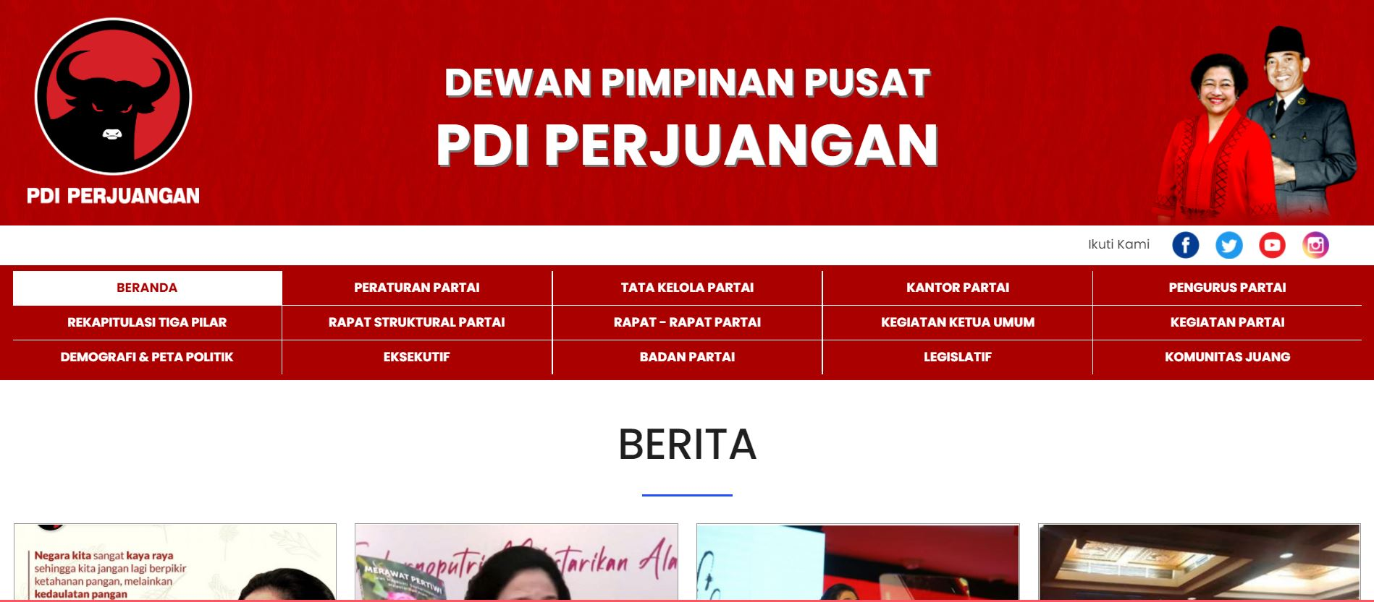
SOLID BERGERAK
Big Data PDI Perjuangan yang terintegrasi, terupdate serta utuh tentang seluruh pengurus, kader dan simpatisan partai, dan seluruh kegiatan kepartaian disetiap organisasi partai, peraturan-peraturan partai serta peta politik dan wilayah disetiap tingkatan kepartaian

Slide 10
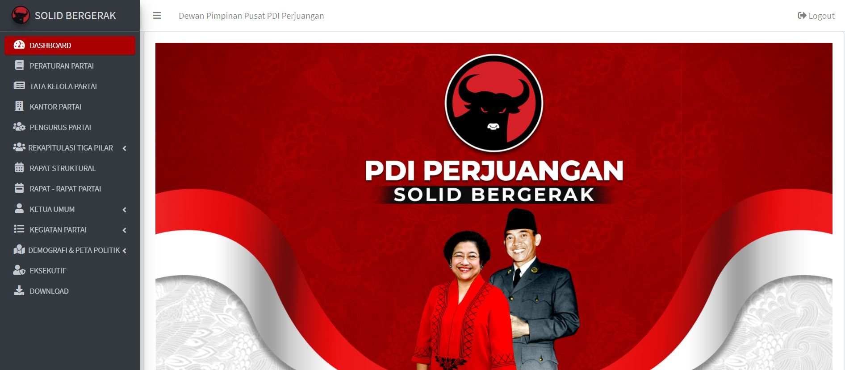
SOLID BERGERAK
Dashboard merupakan tempat isian dari segala data yang dibutuhkan untuk ditampilkan diwebsite, dimana data itu di hubungkan satu sama lain sesuai dengan kebutuhan dari setiap modul, sehingga akan menampilkan data yang jelas, terperinci dan dipahami Ketika membuka website ini.

Slide 11
SOLID BERGERAK
Website ini dibangun untuk mengumpulkan Seluruh Data Partai dimana selanjutnya akan diolah dan dianalisis dalam sebuah sistem pemprograman untuk mengarahkan pengambilan keputusan dan strategi partai yang lebih baik, lebih terintegrasi, lebih inovasi dan lebih terperinci
Website ini terdiri dari 11 modul:
Beranda, Peraturan Partai, Tata Kelola Partai, Kantor Partai, Pengurus Partai, Rekapitulasi Tiga Pilar, Rapat Struktural Partai. Rapat-Rapat Partai, Kegiatan Ketua Umum, Kegiatan Partai, Demografi dan Peta Politik, Eksekutif, Badan Partai, Legislatif, Komunitas Juang.

Slide 12
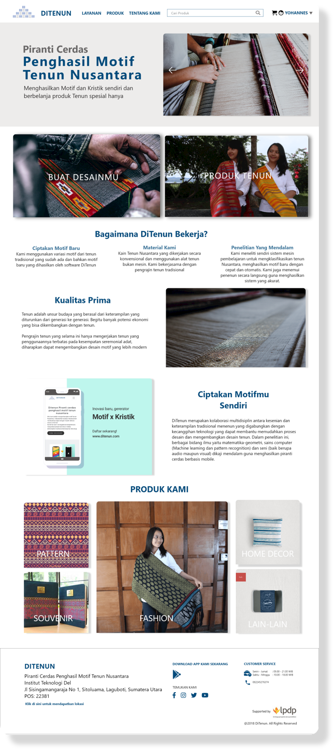
USABILITY EVALUATION DITENUN
Melakukan evaluasi usability untuk menemukan faktor-faktor yang menurunkan tingkat kepuasan pengguna terhadap website ini dengan menggunakan 2 metode, yaitu Heuristic Evaluation dan Usability Testing.
Heuristic evaluation dilakukan dengan partisipasi dari 3 Evaluator yang sudah memiliki pengalaman dalam melakukan identifikasi Masalah. Teknik ini melakukan usability inspection dengan menggunakan 10 prinsip Heuristic Evaluation.
Usability Testing dilakukan dengan partisipasi 5 pengguna yang memiliki karakteristik dan latar belakang yang berbeda. Teknik ini menggunakan pengujian langsung ke pengguna dengan melakukan interview dan think aloud.

Slide 13
PROSES DALAM MELAKUKAN EVALUASI
ANALISA KEBUTUHAN DAN PERSIAPAN PENELITIAN
USABILITY TESTING DAN PERBAIKAN PROTOTYPE
HEURISTIC EVALUATION DAN PERBAIKAN PROTOTYPE

Slide 14
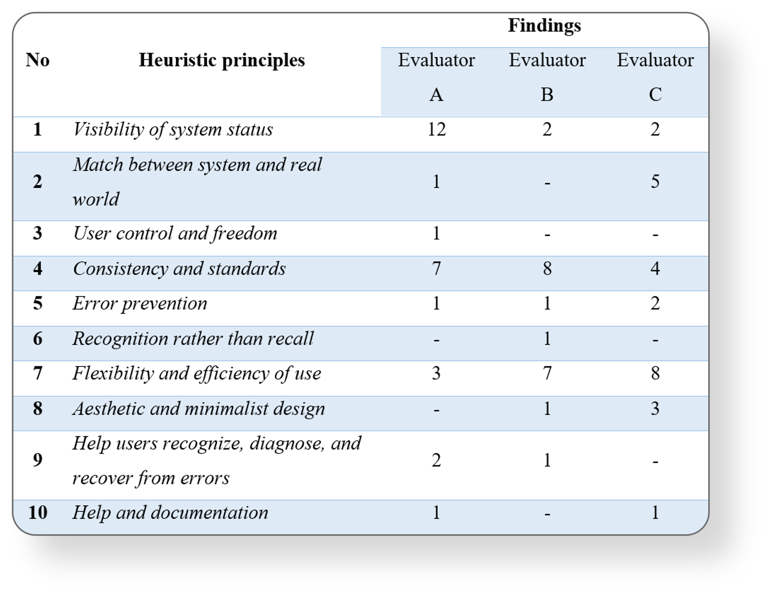
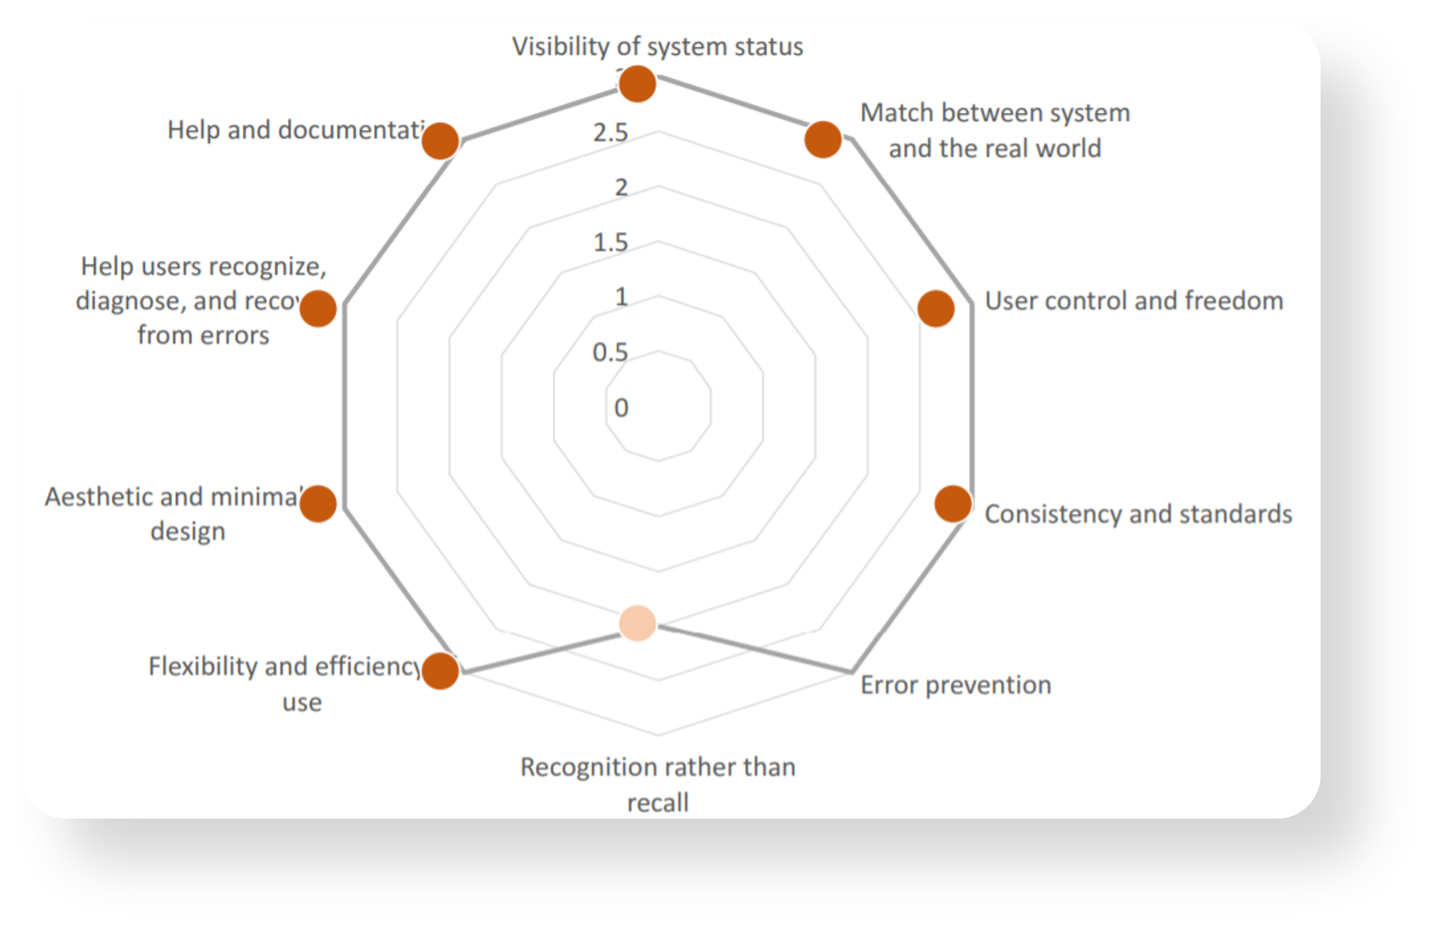
HASIL HEURISTIC EVALUATION

Slide 15
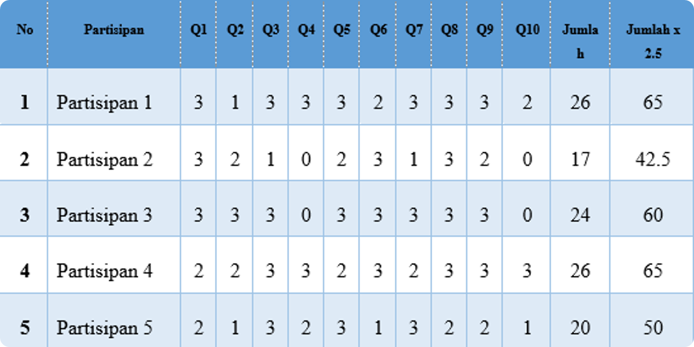
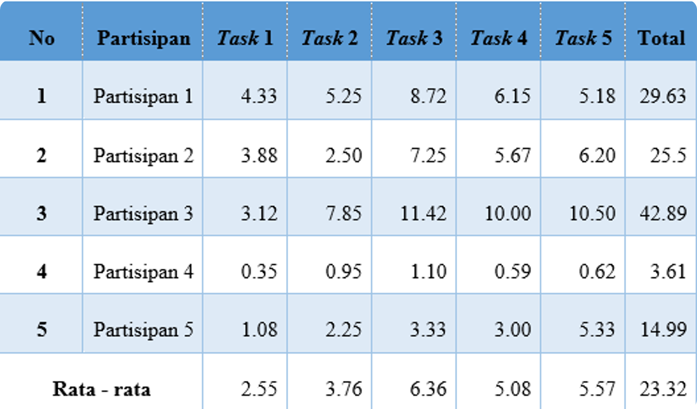
HASIL USABILITY TESTING
Gambar disamping menunjukan data kuantitatif yang diperoleh dari hasil pengujian terhadap 5 partisipan. Gambar pertama menunjukkan hasil dari kuisioner yang diisi partisipan dan gambar kedua merupakan waktu yang dibutuhkan tiap partisipan dalam mengerjakan masing-masing task.
Disamping itu, data kualitatif diperoleh dari hasil interview langsung kepada partisipan Setelah mengerjakan task dan hasil dari pengamatan penguji terhadap partisipan Ketika melakukan task.

Slide 16

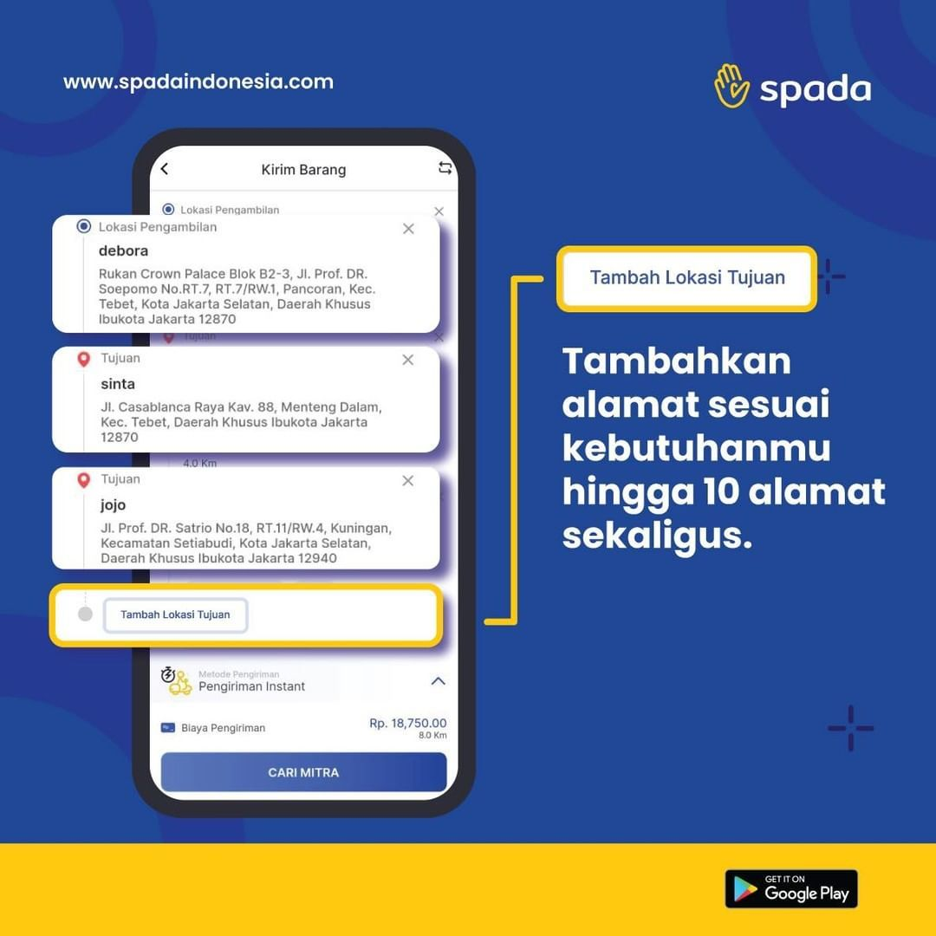

SPADA INDONESIA
Merupakan perusahaan yang bergerak di bidang logistik. Memiliki kelebihan dalam pengantaran barang ke banyak tempat dengan harga yang murah.
Disini saya berperan sebagai Quality Assurance yang berperan melakukan pengujian terhadap website dan aplikasi baik aplikasi untuk pemesanan dan aplikasi untuk driver.

Slide 17
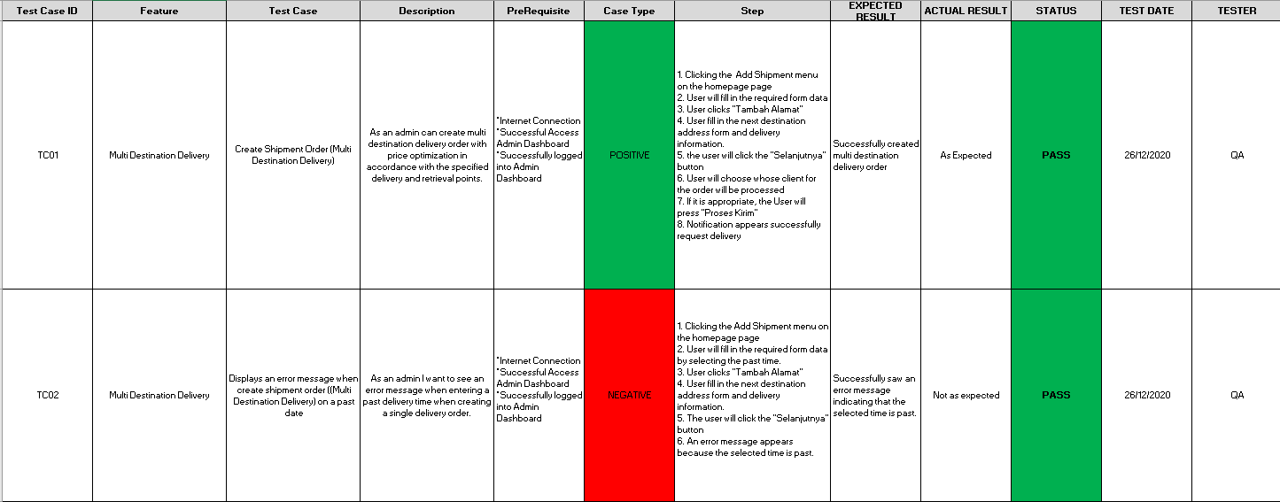
HASIL LAPORAN RUTIN
TEST CASE

Slide 18
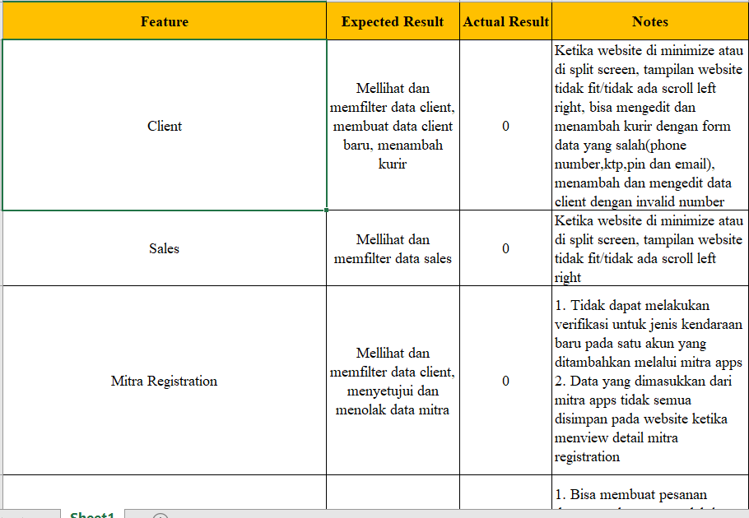
HASIL LAPORAN RUTIN
DAILY REPORT PRODUCTION

Slide 19
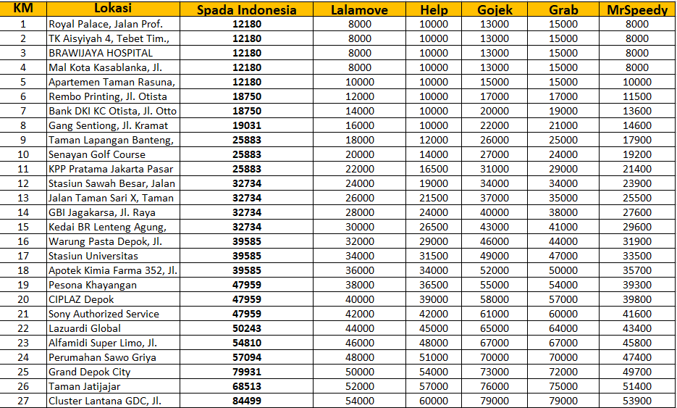
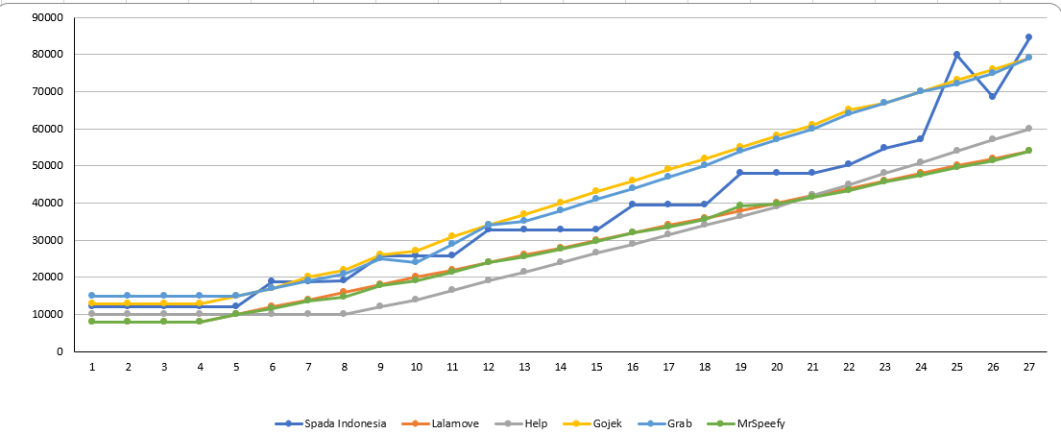
HASIL TAMBAHAN
PERBANDINGAN HARGA DENGAN KOMPETITOR LAIN

Slide 20
PROJECT LAINNYA
Redesain Website Institut Teknologi Del
Desain Aplikasi Coever (Aplikasi Kontrol Mobil Jarak Jauh)
Manual Testing dan Automasi Testing Website Institut Teknologi Del
Manual Testing dan Automasi Testing KerjaIndonesia

Slide 21
THANKS!

